Slide 1
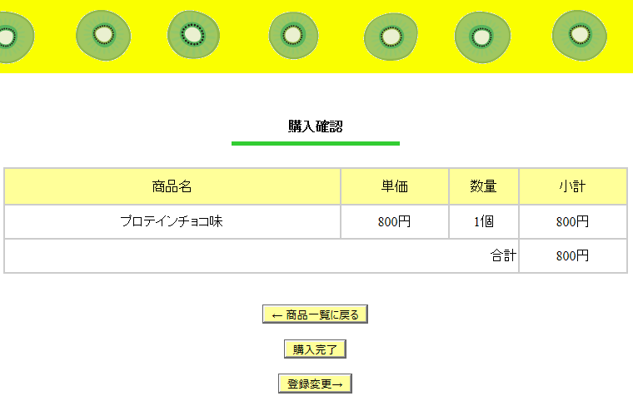
baseballTicketサイト改修内容
当該サイトの購入確認画面にてクレジットカードによる買い物が実現できていない。
その為、今回、クレジットカード機能を新しく追加する。

